Slide 1
7.2 运动的快慢 速度
第一课时 怎样比较运动的快慢

Slide 3
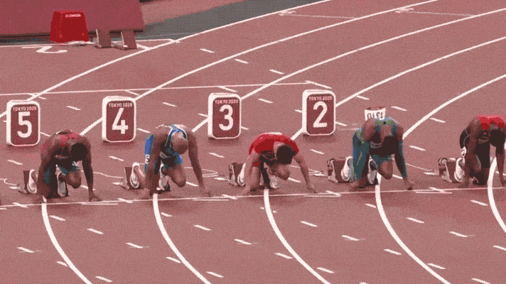
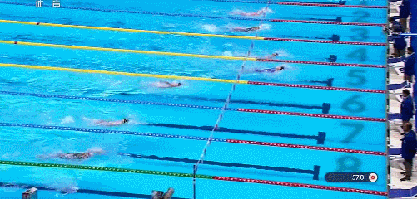

田径场上，百米赛跑正在紧张地进行；游泳池里，比赛也正在激烈地展开。
怎样比较运动员运动的快慢呢？

Slide 4
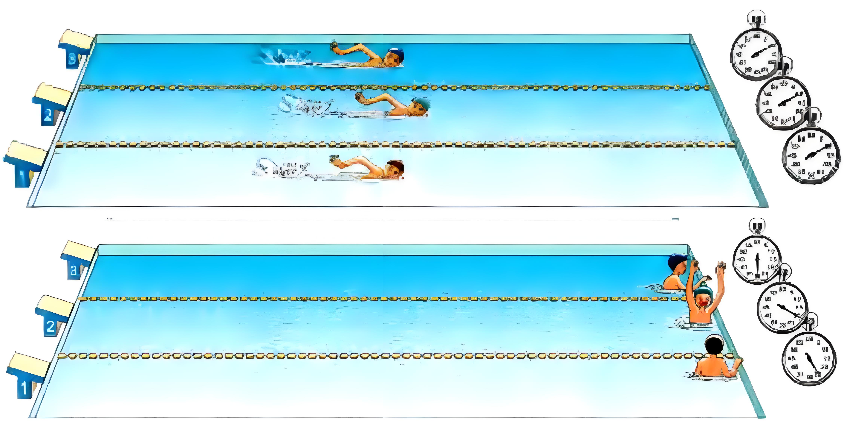
比较物体运动快慢的两种方法
活动1 判断谁游得快
请仔细观察下图中秒表的示数与运动员游过的路程，讨论一下，如何判断谁游得快？

Slide 5
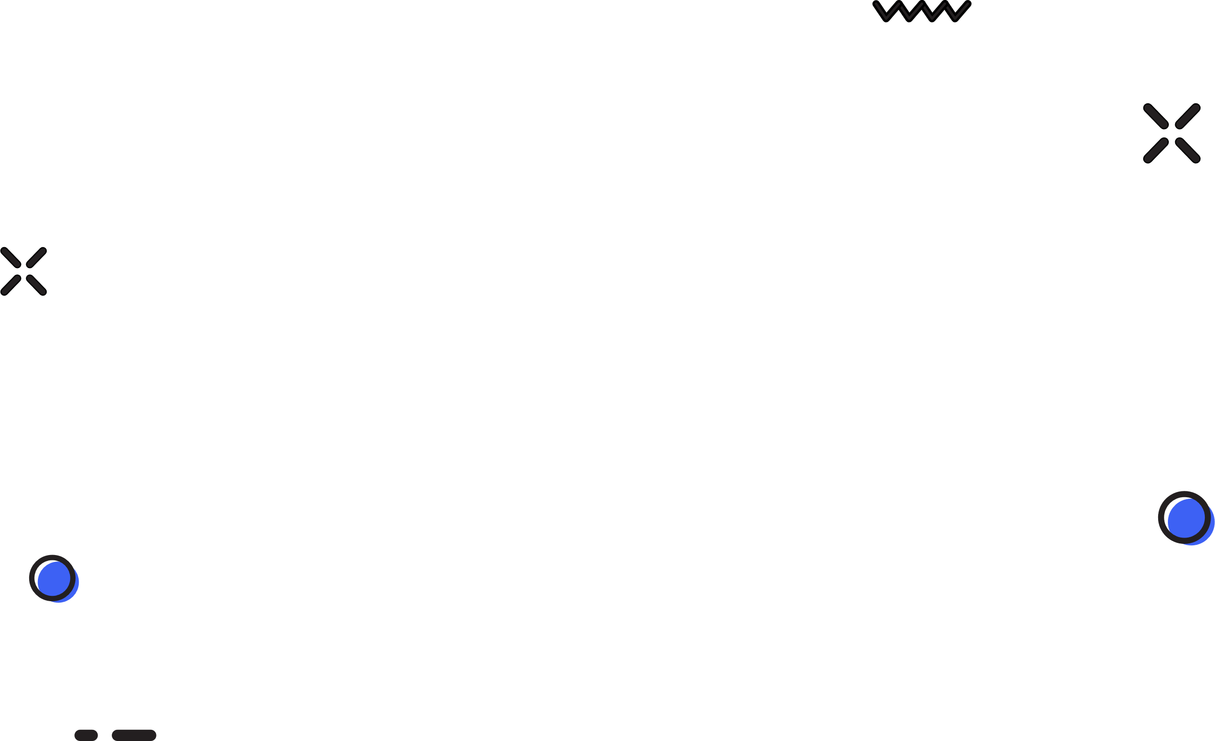


比较物体运动快慢的两种方法
观众与裁判判断运动员游泳快慢所用的方法一样吗？为什么？
活动1 判断谁游得快
观众认定：在相同时间内，游在前面的人快。
裁判认定：在运动员到达终点时，计时少的人游得快。

Slide 6

比较物体运动快慢的两种方法
观众与裁判判断运动员游泳快慢所用的方法是不同的。
观众看谁游在前面，是用“相同时间比路程”的方法；
裁判看谁先到达终点，是用“相同路程比时间”的方法。
如果两个运动物体通过的路程和所用时间都不相同，怎样比较他们运动的快慢呢？

Slide 7
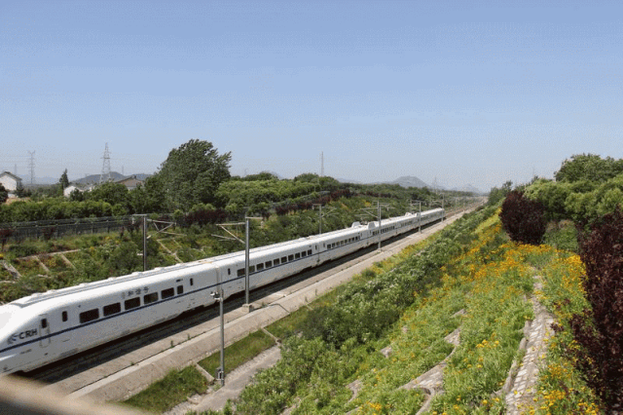
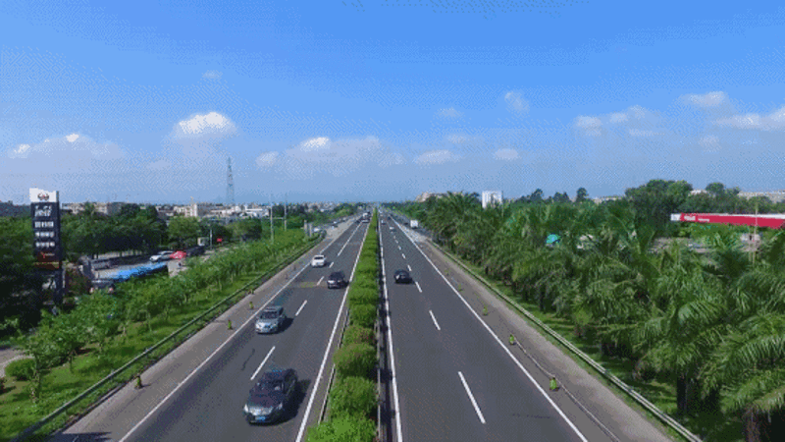
比较物体运动快慢的两种方法
G7672次列车从合肥站到南京南站共用时56分钟，里程数为156千米。
高速公路上一辆汽车行驶40千米用时30分钟。
为了解决通过的路程和所用的时间都不相同的情况下比较运动的快慢的问题，需要引入一个重要的物理量——速度。

Slide 8





速度
定义：
物理学中，把物体通过的路程与通过这段路所用时间之比叫做速度。
$$速度=\frac{路程}{时间}$$
若用字母v表示速度，s表示路程，t表示时间，则上面的公式可以写成：
$$s=vt$$
$$v=\frac{s}{t}$$
公式变形
$$t=\frac{s}{v}$$

Slide 9
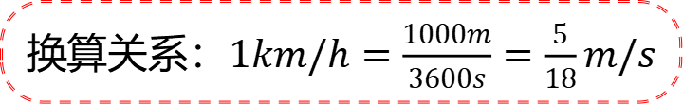
速度
单位
速度的单位是由长度单位和时间单位组合而成的。
速度的国际单位：
米/秒
读作米每秒
符号：m/s或m·s⁻¹
速度的常用单位：
符号：km/h
千米/时
换算关系：$1km/h=\frac{1000m}{3600s}=\frac{5}{18}m/s$

Slide 10
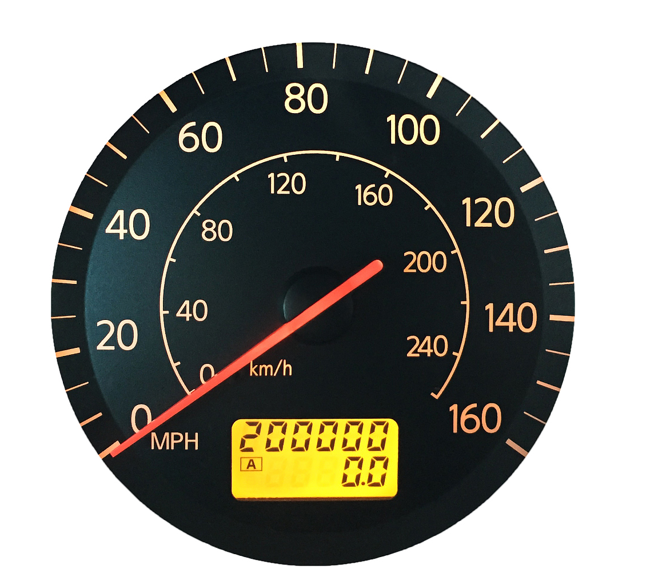
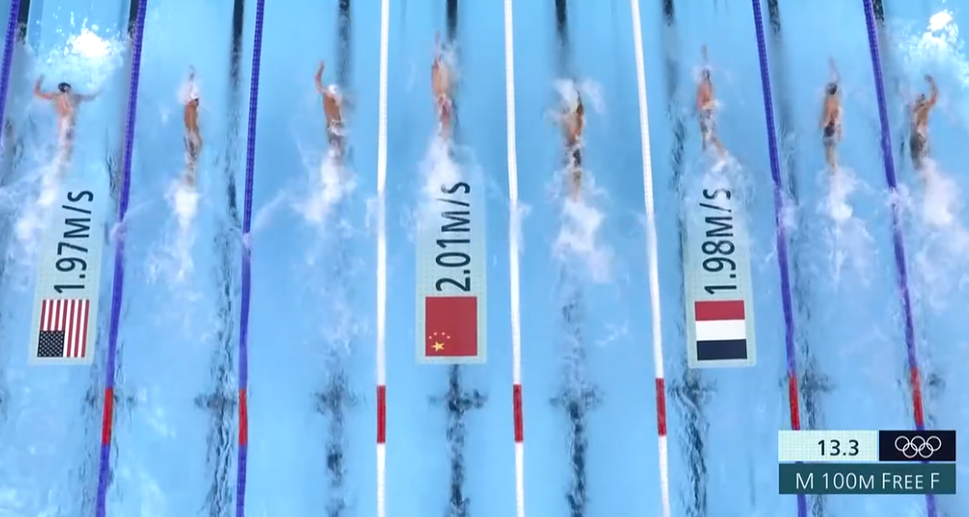
速度
如图是汽车的速度表，它可以随时显示汽车运动的速度。
图上显示的是每位游泳运动员的速度。可以看到，游在最前面的中国运动员的速度最大。

Slide 11
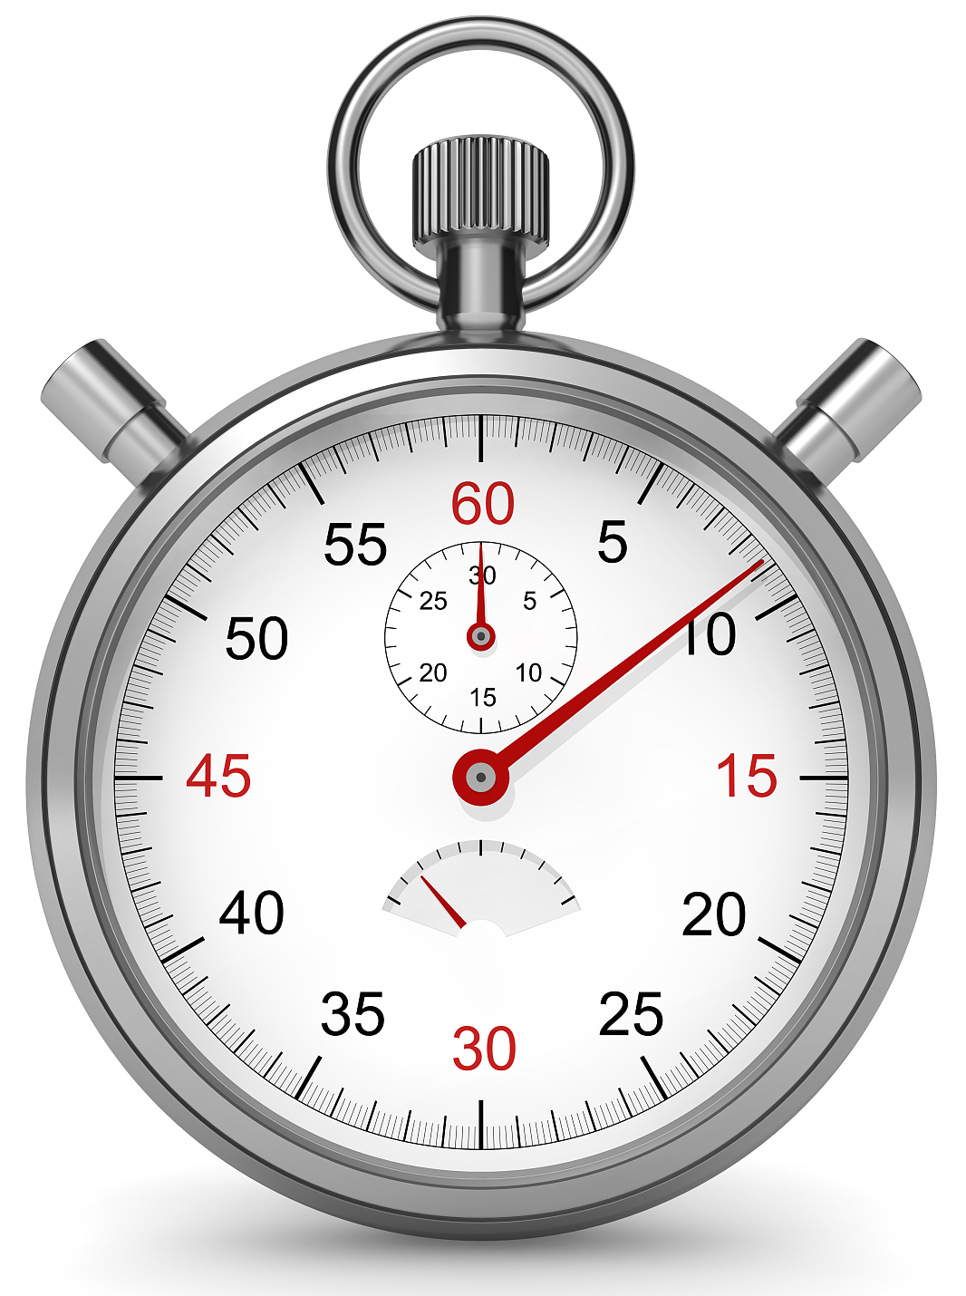
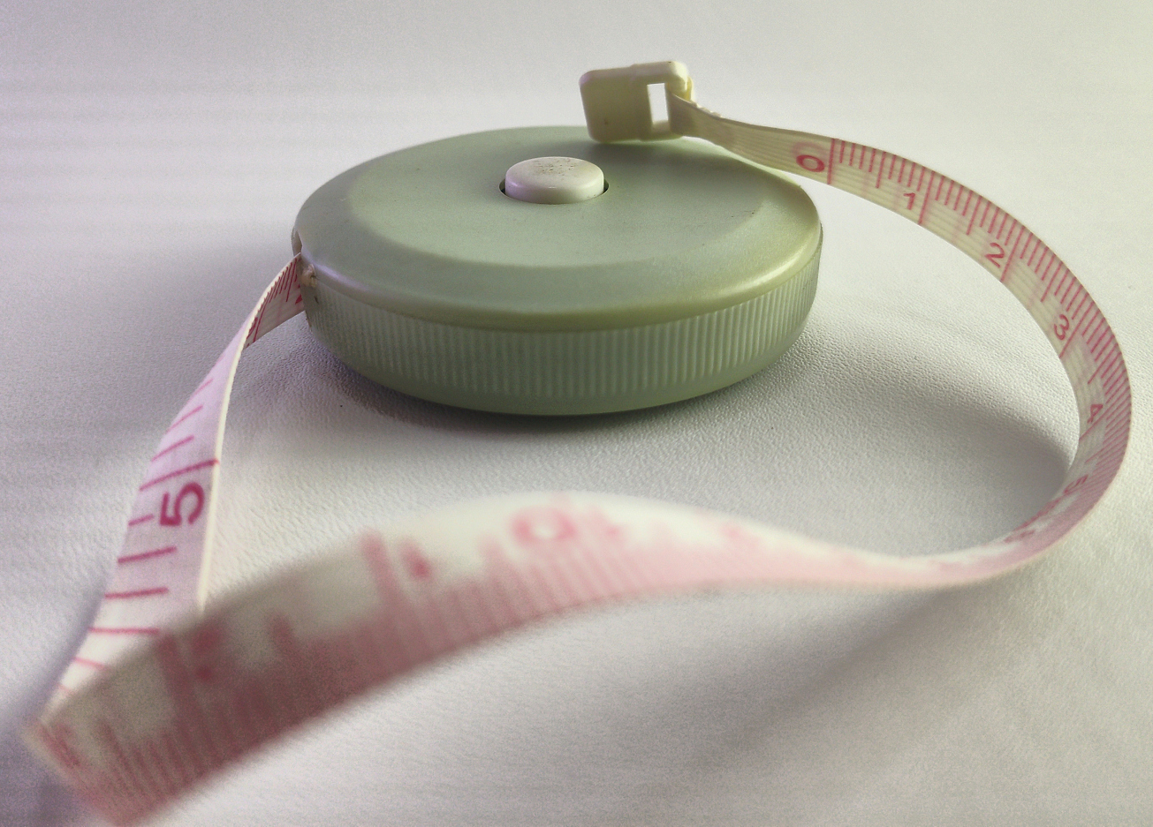
速度
必做实验 测量物体运动的速度
这个实验要求用皮尺和秒表测量同学们短跑时的速度。实验需要的器材是一根皮尺和四个秒表。实验的步骤如下：
（1）在室外测出40m的路程，每隔10m做一记号。
（2）选出四名计时员分别站在10m、20m、30m、40m处。
（3）在班上选出男、女同学各一名。
（4）男、女同学分别跑完40m的路程。

Slide 12
速度
必做实验 测量物体运动的速度
四名计时员分别记录男、女同学通过10m、20m、30m、40m处时所用的时间，填入下表中。
路程 s/m | 10 | 20 | 30 | 40
男同学所用时间 t₁/s
女同学所用时间 t₂/s
根据表中数据，计算男、女同学10m内、20m内、30m内和40m内的速度。
路程 s/m | 10 | 20 | 30 | 40
男同学的速度 t₁/s
女同学的速度 t₂/s

Slide 13

速度
测量物体运动的速度

Slide 14
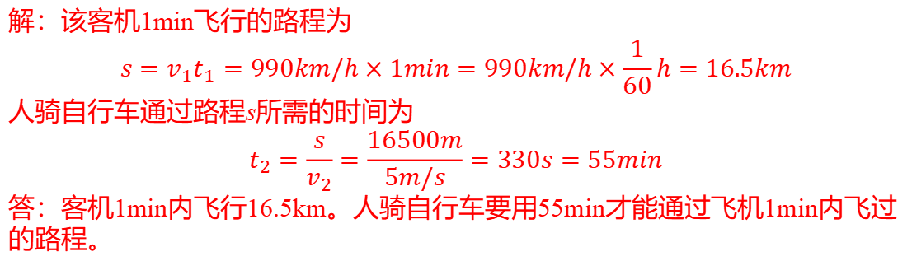
速度
速度公式的应用
例 某大型喷气式客机的飞行速度为990km/h，它1min内飞行多少千米？如果人骑自行车的速度约为5m/s，要用多少时间才能通过客机1min内飞过的路程？
解：该客机1min飞行的路程为
$$s=v_{1}t_{1}=990km/h×1min=990km/h×\frac{1}{60}h=16.5km$$
人骑自行车通过路程s所需的时间为
$$t_{2}=\frac{s}{v_{2}}=\frac{16500m}{5m/s}=330s=55min$$
答：客机1min内飞行16.5km。人骑自行车要用55min才能通过飞机1min内飞过的路程。

Slide 15
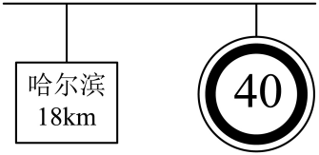
1. 小明和爸爸自驾游返程时，看到如图所示的交通标志，在遵守交通法规的前提下，从此处至少需 h到达哈尔滨；若以他们正在行驶的车为参照物，此交通标志是 （选填“运动”或“静止”）的。
0.45
运动

Slide 16
2. 宁扬城际铁路将于2026年建成，全长约58km，快车全程用时约30min，则快车全程平均速度约为（ ）
A．54km/h B．77km/h
C．116km/h D．190km/h
C

Slide 17
2. 宁扬城际铁路将于2026年建成，全长约58km，快车全程用时约30min，则快车全程平均速度约为（ ）
A．54km/h B．77km/h
C．116km/h D．190km/h
C

Slide 18
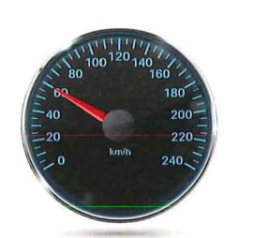

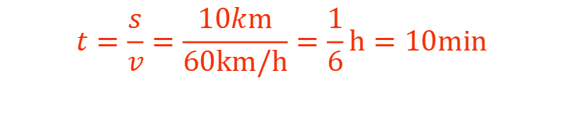
3. 右图显示此时汽车行驶的速度是多少？若按此速度匀速行驶10km，则汽车行驶的时间是多少分钟？
解：由图可知汽车行驶的速度v=60km/h ,
汽车行驶的路程s=10km，
$$v=\frac{s}{t}$$
则 由
$$t=\frac{s}{v}=\frac{10km}{60km/h}=\frac{1}{6}h=10min$$
得
答：右图显示此时汽车行驶的速度是60km/h ，
汽车行驶的时间是10min。

Slide 19

怎样比较运动的快慢
相同时间比路程
比较物体运动快慢的两种方法
相同路程比时间
概念
路程与时间之比叫做速度
公式
速 度
m/s、 km/h
单位
换算：1km/h=$\frac{5}{18}$m/s

